Slide 2
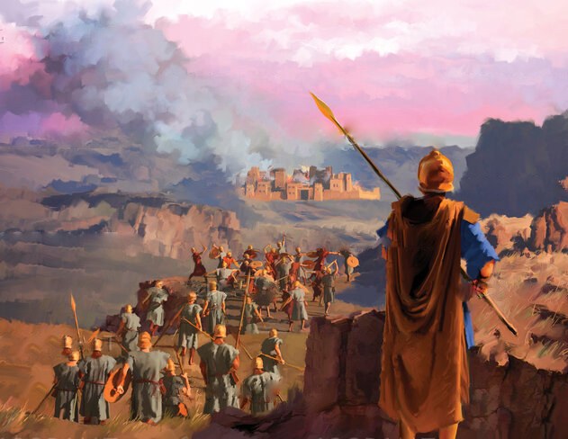
Para Memorizar
«Todos estos reyes y sus tierras tomó Josué de una vez, porque el Señor Dios de Israel peleaba por los israelitas»
(Josué 10: 42).

Slide 3
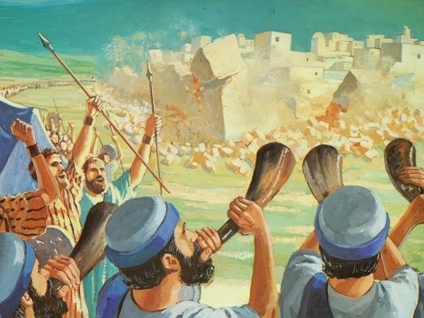
Enfoque del Estudio
Texto clave: : Josué 10:42. Enfoque de Estudio: Gén. 15:16; Lev. 18:24–30; 2 Tim. 4:1, 8; Éx. 23:28–30; Deut. 20:10, 15–18; Isa. 9:6.20. En esta semana, estudiaremos tres temas sobre conflicto cósmico a la luz de los relatos bíblicos: 1) La iniquidad de los Cananeos; 2) Libre elección; y 3) El futuro que Dios había provisto para su pueblo.
Como se mencionó la semana pasada, el tema de la guerra divina en el Antiguo Testamento es desconcertante. Abordar este tema implica comprender la cosmovisión del conflicto cósmico y analizar los datos bíblicos correctamente. El intérprete debe considerar al menos cuatro aspectos al revisar el registro bíblico.
Primero, los lectores modernos a menudo imponen su visión contemporánea de la guerra en la Escritura. La guerra religiosa en la teocracia del Antiguo Testamento es única y debe interpretarse en consecuencia.
Segundo, también es necesario comprender el contexto histórico de Canaán y su religión para entender por qué sus habitantes estaban siendo expulsados de la tierra.
Tercero, nunca fue la intención de Dios exterminar a los habitantes de la tierra; Él tenía planes mejores para ellos. Sin embargo, debido a su persistencia en continuar por el camino de la destrucción, Dios ejerció Su papel de Juez. Su naturaleza amorosa no puede permitir que el mal quede sin control.
Finalmente, al leer cualquier parte problemática del Antiguo Testamento, es imperativo notar la trayectoria de las intenciones de Dios para Su pueblo y la humanidad.

Slide 4
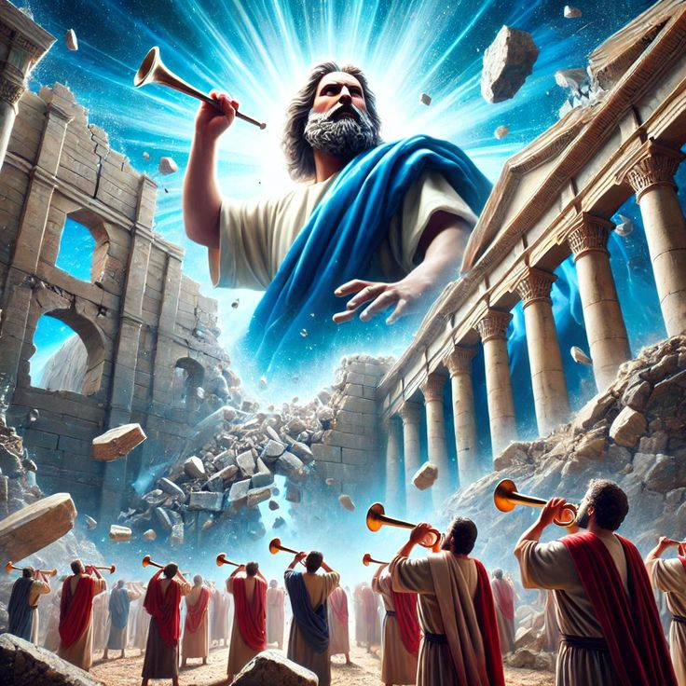
Sábado
Introducción a la Lección
H
emos visto en el capítulo anterior que el plan original de Dios no era que los israelitas lucharan contra sus enemigos. No habrían necesitado luchar si hubieran ejercido una confianza completa en la guía y providencia de Dios. La desconfianza y la incredulidad del antiguo Israel llevaron a que Dios permitiera que los enemigos de los israelitas les hicieran la guerra y que el pueblo se defendiera a sí mismo. En el estudio de esta semana, descubriremos que, incluso bajo las circunstancias en la que Dios delegó su poder destructivo a su pueblo, mantuvo el proceso bajo su control teocrático.
Debido a la Caída, Adán y Eva perdieron su dominio dado por Dios sobre la tierra, y nuestro mundo se convirtió en un territorio hostil en manos de Satanás, el rebelde (Juan 12:31; 14:30; 16:11). Desde ese momento, los habitantes de la tierra se dividieron en dos grupos: los hijos de Dios (Génesis 4:26), y las hijas de los hombres (Génesis 6: 1, 2, 5). En su misericordia, Dios restringió continuamente el reinado desenfrenado del mal en la tierra mediante el Diluvio (Génesis 6:9-8:22) y luego dividiendo a la humanidad al crear diferentes idiomas en Babel (Génesis 11:1-11).
«…Los juicios que cayeron sobre Israel a causa de su participación en los ritos abominables de Baal-peor, habían demostrado cuán santo es el carácter de Jehová y cuánto aborrece la impureza. Los habitantes de Jericó conocían todos estos acontecimientos, y eran muchos los que, aunque se negaban a obedecerla, participaban de la convicción de Rahab, de que Jehová, el Dios de Israel, era «Dios arriba en el cielo y abajo en la tierra». Como los antediluvianos, los cananeos vivían solo para blasfemar contra el Cielo y corromper la tierra, Tanto el amor como la justicia exigían la pronta ejecución de estos rebeldes contra Dios y enemigos del hombre». (Historia de los patriarcas y profetas, p. 525).

Slide 5
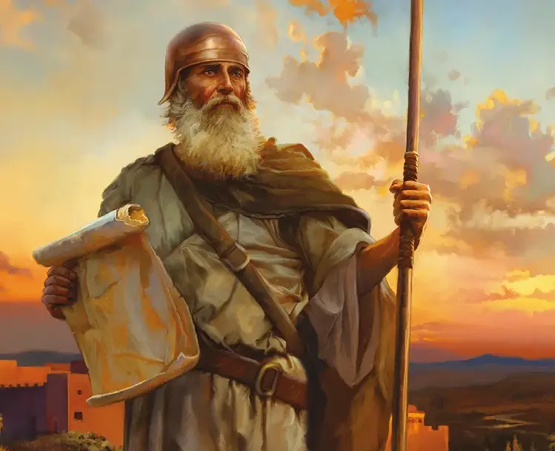
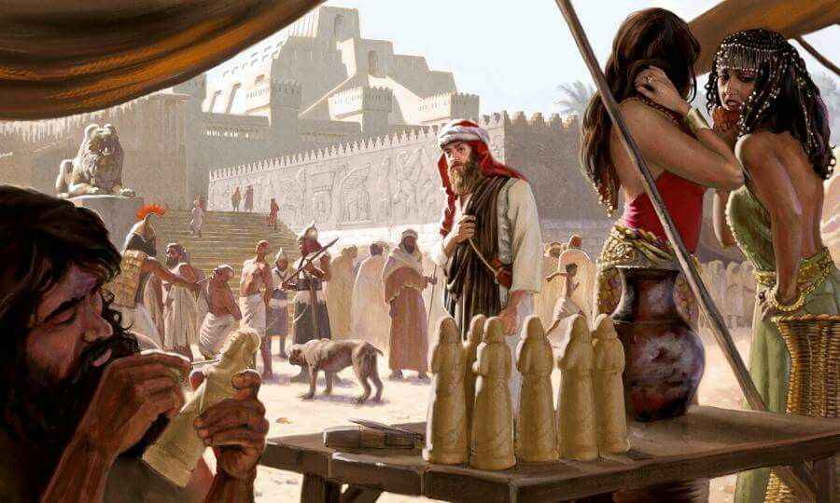
Domingo
LA INIQUIDAD DE LOS CANANEOS
«Y en la cuarta generación volverán acá; porque aún no ha llegado a su colmo la maldad del amorreo hasta aquí.» (Josué 15:16)
Lee Génesis 15:16; Levítico 18:24-30; Deuteronomio 18:9-14 y Esdras 9:11. ¿Qué dicen estos textos acerca del plan más amplio de Dios al ofrecer la tierra de Canaán a los israelitas?
R. Dios ofrece esta tierra a Israel, pero les advierte que no caigan en la abominación de los moradores esa tierra. Que guarden sus ordenanzas, y que no practiquen y no se contamines con las abominaciones.
Basándose en el registro bíblico e histórico, no es difícil entender por qué Dios eligió dispersar a los habitantes de Canaán como lo hizo con los rebeldes de la Torre de Babel. La inmoralidad y la naturaleza perversa de los antiguos cananeos pueden inferirse de algunos textos en Deuteronomio, Levítico y Esdras (Deuteronomio 18:9-12; Levítico 18; Esdras 9:11) que condenaban los centros cananeos por sus prácticas religiosas. Estas prácticas prohibidas incluían el sacrificio de niños, la adivinación, la brujería, la hechicería, la nigromancia, el espiritismo, el incesto y la bestialidad. Los antiguos textos ugaríticos de Ras Shamra arrojan más luz sobre la sociedad y la religión cananea, apoyando la condena bíblica. La religión cananea se describe como centrada en la creencia de que las relaciones sexuales entre dioses y diosas controlaban la fertilidad. Esta creencia llevó a prácticas rituales como la prostitución sagrada, que involucraba a prostitutos y prostitutas participando en orgías sexuales para alentar a los dioses a promover la fertilidad.
«Un solo pecado que se conserve irá depravando el carácter, y sujetará al mal deseo todas sus facultades más nobles. La eliminación de una sola salvaguardia de la conciencia, la gratificación de un solo hábito pernicioso, una sola negligencia con respecto a los altos requerimientos del deber, quebrantan las defensas del alma y abren el camino a Satanás para que entre y nos extravíe. El único procedimiento seguro consiste en elevar diariamente con corazón sincero la oración que ofrecía David: «Sustenta mis pasos en tus caminos, porque mis pies no resbalen». Salmo 17:5» (Conflicto y valor, p. 114).
Reflexionemos: ¿Qué nos enseña la iniquidad que Dios aborrece para expulsar de nuestra vida cual rasgo de pecado por pequeño que nos parezca?

Slide 6
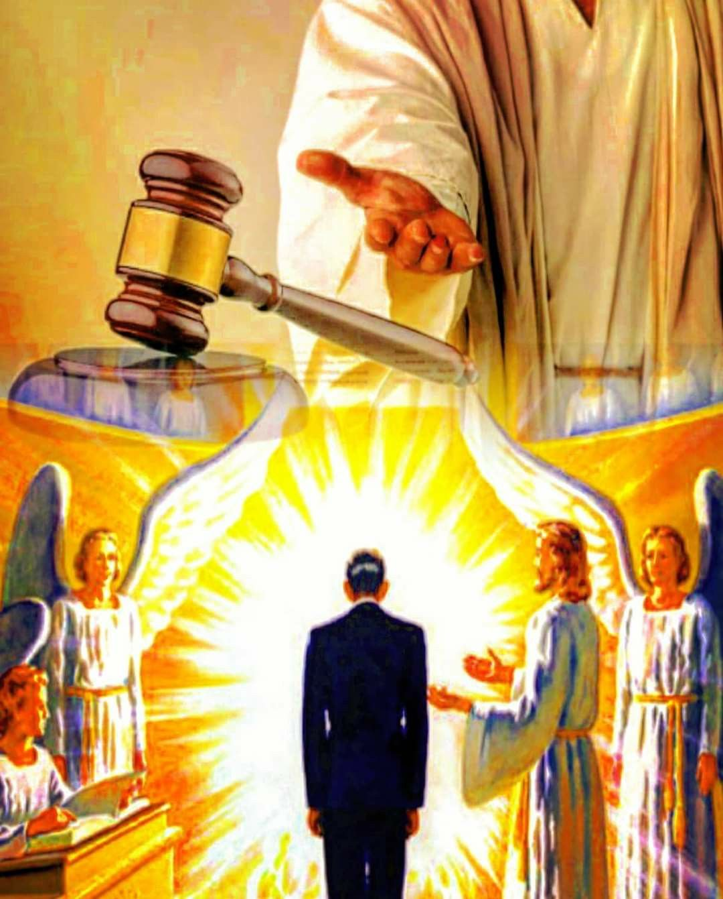
Lunes
EL JUEZ SUPREMO
«Dios es un juez justo, un Dios que en todo tiempo manifiesta su enojo. Si el malvado no se arrepiente, Dios afilará la espada y tensará el arco.» (Salmo 7: 11-12)
Lee Génesis 18:25; Salmo 7:11; 50:6; 82:1; 96:10; 2 Timoteo 4:1, 8. ¿Qué dicen estos versículos acerca del carácter moral de Dios? ¿Cómo nos ayuda su estatus como Juez del universo a entender la cuestión de la guerra por mandato divino?
R. Dios es juez justo. Por eso el saber que el es el juez, sabemos que no se cometerá ninguna injustica, aunque pareciera a nuestro ojos que sí, ya que el le declaro la guerra al pecado.
Dios es justo. David afirma: “Porque Jehová es justo, y ama la justicia; Su rostro mira al que es recto” (Sal. 11:7, NKJV). Incluso en la esfera humana, esperamos que se haga justicia. Es interesante ver cómo las personas demandan justicia con razón cuando se enfrentan a la injusticia a nivel humano, pero luchan con la idea de Dios, como el Juez supremo, administrando justicia al condenar el mal y a quienes lo abrazan. En la vívida imagen de las almas de los mártires debajo del altar, claman: “—¿Hasta cuándo, Señor santo y verdadero, no juzgas y vengas nuestra sangre de los que moran en la tierra?” (Apoc. 6:10, LEB). Ellos esperan justicia, porque Dios es justo.
«Satanás permitirá cierto grado de descanso a los que están atados como esclavos a su carro, porque son sus cautivos voluntarios; pero su enemistad se despierta cuando el mensaje de misericordia llega a sus esclavos, y estos procuran zafarse de su poder a fin de seguir al verdadero Pastor. Entonces es cuando él procura atarlos con cadenas adicionales para mantenerlos en su cautiverio. El conflicto entre el alma y Satanás comienza cuando el cautivo empieza a tirar de la cadena y anhela ser libre; porque es entonces cuando el agente humano empieza a cooperar con las inteligencias celestiales, cuando la fe se aferra a Cristo. Entonces es cuando el Más Fuerte que el hombre fuerte armado es el ayudador del alma, y el pobre cautivo es fortalecido por el Espíritu Santo para obtener su libertad» (Fundamentals of Christian Education, p. 299)
Reflexionemos: Reflexiona acerca de Dios como juez justo que no puede ser sobornado ni influido para actuar de manera parcial. ¿Cómo armoniza con el evangelio un Dios que no tolera indefinidamente el pecado, la opresión, el sufrimiento de los inocentes y la explotación de los oprimidos?

Slide 7
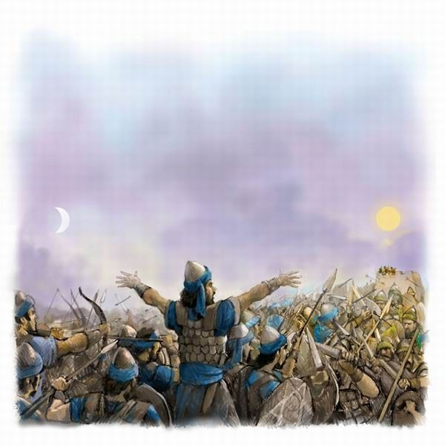
Martes
¿DESPOJAR O ANIQUILAR?
«Entiende, pues, hoy, que es Jehová tu Dios el que pasa delante de ti como fuego consumidor, que los destruirá y humillará delante de ti; y tú los echarás, y los destruirás en seguida, como Jehová te ha dicho» (Deuteronomio 9: 3).
Compara Éxodo 23:28-30; 33:2; 34:11; Números 33:52 y Deuteronomio 7:20 con Éxodo 34:13 y Deuteronomio 7:5; 9:3; 12:2, 3; 31:3, 4. ¿Qué revelan estos textos acerca del propósito de la conquista y los alcances de la destrucción?
R. El propósito original de Dios para los cananeos no era aniquilarlos, quitar sus posesiones, expulsarlos y dispersarlos de los habitantes de la Tierra Prometida. La destrucción debería ser sobre objetos desanimados, los lugares de culro pagano y los altares de la religión cananea.
Diferenciar entre enemigos que huirían y aquellos que confrontarían a Israel desafiantemente hace razonable asumir que aquellos que huyeron no fueron aniquilados en las batallas de la conquista. Numerosos pasajes hablan de expulsar a los cananeos sin necesariamente implicar su destrucción. El término yarash se refiere a tomar posesión de la Tierra Prometida mediante la desposesión, implicando destrucción solo en caso de oposición desafiante. En un sentido similar, la guerra santa está dirigida a la cultura y sociedad corrompidas de Canaán, para eliminar los elementos que la propagan.
«La ciudad de Jericó estaba entregada a la idolatría más extravagante. Los habitantes eran muy ricos, pero todas las riquezas que Dios les había dado las consideraban como el don de sus dioses. Tenían oro y plata en abundancia; pero, como el pueblo antediluviano, eran corruptos y blasfemos, e insultaban y provocaban al Dios del cielo mediante sus obras malvadas. Los juicios de Dios se despertaron contra Jericó, que era una fortaleza. Pero el mismo Capitán de la hueste del Señor vino del Cielo para dirigir a los ejércitos celestiales en un ataque a la ciudad. Ángeles de Dios asieron las masivas murallas y las derribaron. Dios había dicho que la ciudad de Jericó debía ser maldita y que todos deberían perecer excepto Rahab y su familia. Se debía salvar a estos por el favor que Rahab había hecho a los mensajeros del Señor» (Testimonios para la Iglesia, t. 3, p. 292)
Reflexionemos: ¿Qué elementos y hábitos deben ser desarraigados de tu carácter?

Slide 8
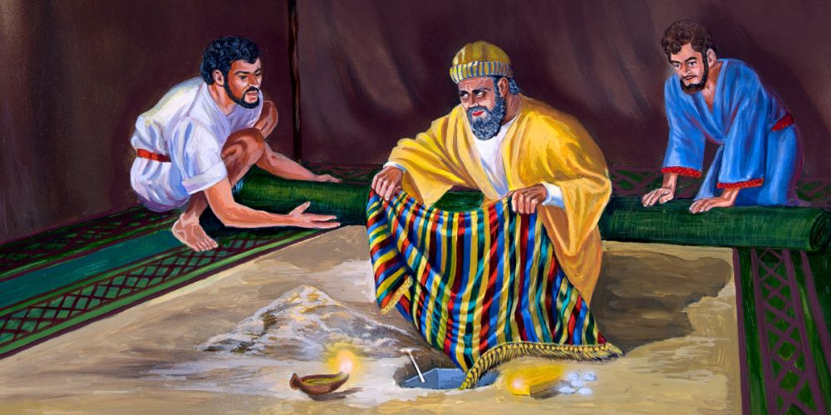
Miércoles
LIBRE ELECCIÓN
«Hirió, pues, Josué toda la región de las montañas, del Neguev, de los llanos y de las laderas, y a todos sus reyes, sin dejar nada; todo lo que tenía vida lo mató, como Jehová Dios de Israel se lo había mandado» (Josué 10: 40)
Lee Deuteronomio 20:10, 15-18; 13:12-18 y Josué 10:40. ¿Cómo iluminan estos mandatos de Dios acerca de la guerra y de cómo debía proceder Israel con las naciones idólatras la orden divina de destruir completamente a algunos de esos pueblos?
R. herem. Esta palabra se refiere a lo que está “prohibido”, “condenado” o “dedicado a la aniquilación”. El concepto y la práctica del herem como erradicación total de un pueblo en la guerra deben entenderse a la luz del conflicto de Dios con las fuerzas cósmicas del mal, en el que están en juego su carácter y reputación. La destrucción total representaba el juicio justo de Dios contra el pecado y el mal.
Además, la orientación de la guerra santa contra las ciudades fortificadas, como centros de culto pagano, apoya la noción de que el objetivo principal era la cultura cananea corrupta (Números 21:2, 3; 24:19; Deuteronomio 2:34; 3:5, 6; 20:16; Josué 6:21; 10:37, 39; 11:12). La población fuera de estas ciudades tenía dos opciones: asimilarse a una cultura extranjera o buscar refugio en la ciudad y participar en el conflicto. Aquellos que eligieron esta última opción se arriesgaron a la destrucción total, pero existía la posibilidad de escape para aquellos dispuestos a emigrar.
«Millares de personas repiten hoy la misma rebelde queja contra Dios. No comprenden que al quitarle al hombre la libertad de elegir, le roban su prerrogativa como ser racional y le convierten en un mero autómata. No es el propósito de Dios forzar la voluntad de nadie. El hombre fue creado moralmente libre. Como los habitantes de todos los otros mundos, debe ser sometido a la prueba de la obediencia; pero nunca se le coloca en una situación en la cual se halle obligado a ceder al mal. No puede sobrevenirle tentación o prueba alguna que no sea capaz de resistir. Dios tomó medidas tales, que nunca tuvo el hombre que ser necesariamente derrotado en su conflicto con Satanás» (Historia de los patriarcas y profetas, pp. 342, 343).
Reflexionemos: ¿Qué implicaciones espirituales tiene la actitud desafiante de los cananeos para con Dios en nuestro contexto actual? Es decir, ¿qué consecuencias tienen para nosotros las decisiones que tomamos libremente?

Slide 9
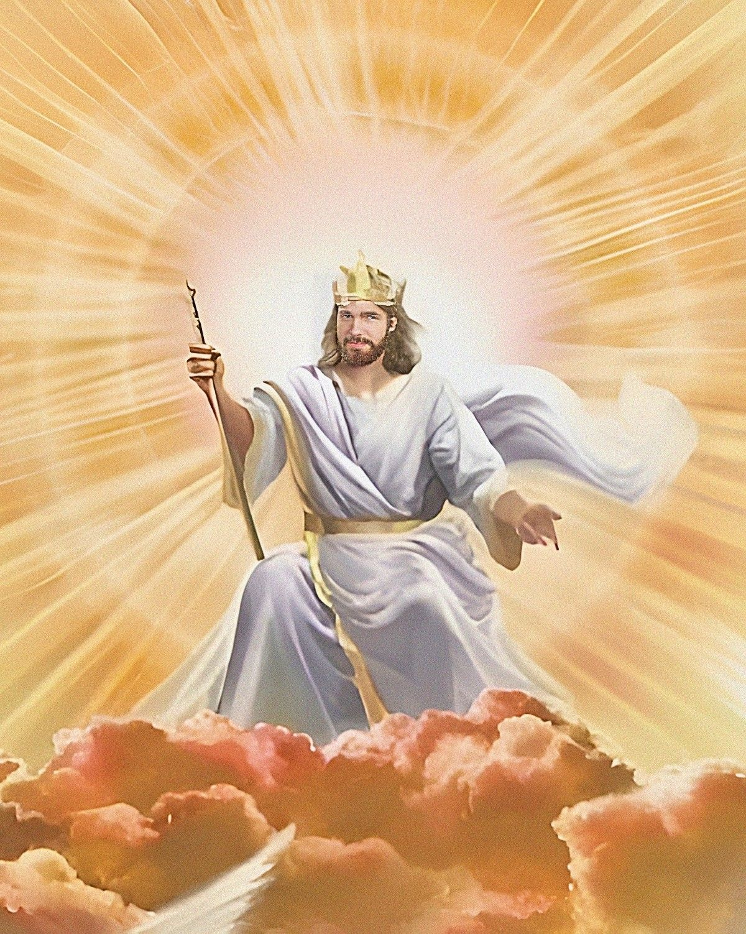
Jueves
EL PRÍNCIPE DE PAZ
«Porque un niño nos es nacido, hijo nos es dado, y el principado sobre su hombro; y se llamará su nombre Admirable, Consejero, Dios Fuerte, Padre Eterno, Príncipe de Paz.» (Iaías 9: 6).
¿Cómo describen los siguientes textos el futuro que Dios había previsto para su pueblo? Isaías 9:6; 11:1-5; 60:17; Oseas 2:18; Miqueas 4:3.
R. Como la visión futura de la era mesiánica, caracterizada por la paz. Donde la paz reinara fluirá como río.
El enfoque principal de este capítulo gira en torno a las guerras divinamente ordenadas y asistidas del Antiguo Testamento. Sin embargo, es crucial reconocer otro tema que, aunque no tan prominentemente destacado, tiene igual significado dentro de los escritos proféticos del Antiguo Testamento: la anticipación de una era Mesiánica pacífica. En esta visión, el Mesías es retratado como el Príncipe de Paz (Isaías 9:6 [versículo hebreo 5]), destinado a establecer un reino caracterizado por la armonía. El profeta Isaías vislumbró un futuro en el que incluso adversarios naturales, como el león y el becerro, coexistirían pacíficamente (Isaías 11:1-6). Este reino ideal está desprovisto de destrucción o daño (versículo 9), gobernado por el reinado de la paz (Isaías 60:17) que fluye como un río (Isaías 66:12).
«La paz mental, que es el resultado de las acciones y los motivos puros y santos, le dará un tono de vigor y libertad a todos los órganos del cuerpo. La paz interior y una conciencia desprovista de ofensas a Dios, vivificará y vigorizará el intelecto, como el rocío que se derrama sobre las tiernas plantas… Las meditaciones son placenteras porque están santificadas. La serenidad mental que usted puede poseer será una bendición para todos los que se relacionan con usted. Esta paz y esta calma llegarán a ser naturales con el tiempo, y reflejarán sus preciosos rayos sobre todos los que la rodean, para volver de nuevo a reflejarse sobre usted.» (Exaltad a Jesús, 21 de marzo, p. 88).
Reflexionemos: Piensa en maneras de emular a Jesús y actuar como agente de paz. Si estás atravesando algún conflicto, ¿cómo puedes ser un instrumento de paz y no de discordia?

Slide 10
PARA ESTUDIAR Y MEDITAR
En la lección de esta semana, estudiamos tres temas sobre conflicto cósmico a la luz de los relatos bíblicos: 1) La iniquidad de los Cananeos; 2) Libre elección; y 3) El futuro que Dios había provisto para su pueblo.
Voces proféticas similares predijeron un día en que el Señor eliminaría los instrumentos de guerra de la tierra, eliminando arcos, espadas y batallas (Oseas 2:18). Carros de guerra y caballos ya no serían instrumentos de conflicto (Zacarías 9:10). Las naciones, se profetiza, transformarían sus armas de guerra en herramientas de productividad —convertirían sus espadas en rejas de arado y sus lanzas en podaderas—, fomentando un mundo donde las naciones dejen de participar en conflictos armados y el arte de la guerra ya no sea una habilidad a perfeccionar (Miqueas 4:3, NVI).
Esta visión profética también se expresa en historias, como el acto compasivo de alimentar al ejército sirio iniciado por Eliseo (2 Reyes 6:22) en lugar de recurrir a la masacre [kherem]. Estas historias subrayan el ideal supremo que Dios siempre ha deseado para Su pueblo: la paz. A pesar de la participación de Dios en un conflicto cósmico que afecta a nuestro planeta, el objetivo final de la redención no es un estado eterno de conflicto o la subyugación de enemigos, sino el establecimiento de una paz duradera. El Antiguo Testamento, con su narrativa multifacética, revela así un profundo y constante anhelo por un futuro donde la paz prevalezca sobre el tumulto de la guerra, alineándose con la promesa Mesiánica de un mundo transformado por el Príncipe de Paz (Isaías 9:6).

